Slide 1
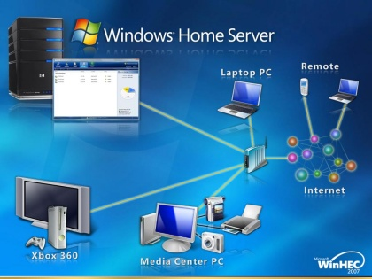
'SISTEMA OPERATIVO DE RED'
RODRIGUEZ SALAZAR TRACY H. 6° “H”

Slide 2
¿Qué es el sistema operativo de red?
El sistema operativo de red permite la interconexión de ordenadores para poder acceder a los servicios y recursos. Al igual que un equipo no puede trabajar sin un sistema operativo, una red de equipos no puede funcionar sin un sistema operativo de red. Si no se dispone de ningún sistema operativo de red, el equipo, no pueden compartir recursos y los usuarios no podran utilizar estos recursos.

Slide 3
Dependiendo del fabricante del sistema operativo de red, tenemos que el software de red para un equipo personal se puede añadir al propio sistema operativo del equipo o integrarse con él.
NetWare de Novell es el ejemplo más familiar y famoso de sistema operativo de red donde el software de red del equipo cliente se incorpora en el sistema operativo del equipo. El equipo personal necesita ambos sistema operativos para
gestionar conjuntamente las funciones de red y las funciones individuales.

Slide 4
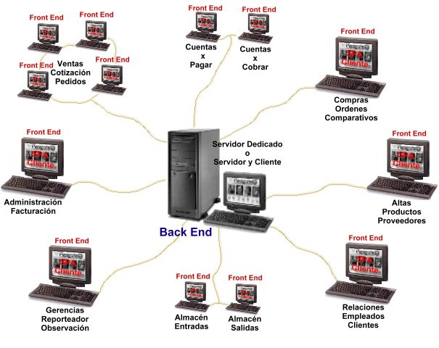
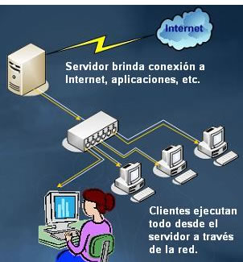

Slide 5
El software del sistema operativo de red se integra en un número importante de sistemas operativos conocidos, incluyendo Windows 2000 Server/Professional, Windows NT Server/Workstation, Windows 95/98/ME y Apple Talk.
Cada configuración (sistemas operativos de red y del equipo separados, o sistema operativo combinando las funciones de ambos) tiene sus ventajas e inconvenientes. Por tanto, nuestro trabajo como especialistas en redes es determinar la configuración que mejor se adapte a las necesidades de nuestra red.
Es un componente software de una computadora que tiene como objetivo coordinar y manejar las actividades de los recursos del ordenador en una red de equipos. Consiste en un software que posibilita la comunicación de un sistema informático con otros equipos en el ámbito de una red.

Slide 6
*Identificar los recursos que administra el sistema operativo*
El sistema operativo tiene tres grandes funciones:
Coordina y manipula el hardware de la computadora,como la memoria, las impresoras, las unidades de disco, el teclado o el mouse; organiza los archivos endiversos dispositivos de almacenamiento, como discos flexibles, discos duros, discos compactos o cintasmagnéticas, y gestiona los errores de hardware y la pérdida de datos.

Slide 7
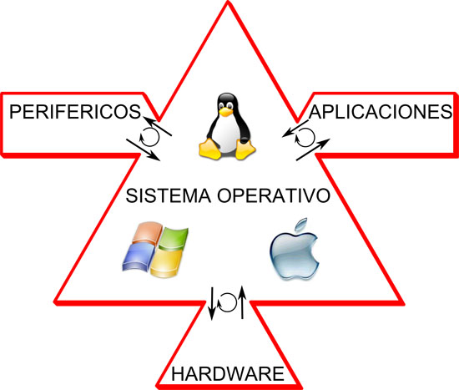

Slide 8
1.Aceptar todos los trabajos y conservarlos hasta su finalización.
2.Interpretación de comandos: Interpreta los comandos que permiten al usuario comunicarse con elordenador.
3.Control de recursos: Coordina y manipula el hardware de la computadora, como la memoria, lasimpresoras, las unidades de disco, el teclado o el Mouse
4.Manejo de dispositivos de E/S: Organiza los archivos en diversos dispositivos de almacenamiento,como discos flexibles, discos duros, discos compactos o cintas magnéticas.

Slide 9
5.Manejo de errores: Gestiona los errores de hardware y la pérdida de datos.6.Secuencia de tareas: El sistema operativo debe administrar la manera en que se reparten losprocesos.
6.Definir el orden. (Quien va primero y quien después).
7.Protección: Evitar que las acciones de un usuario afecten el trabajo que esta realizando otrousuario.
8.Multiacceso: Un usuario se puede conectar a otra máquina sin tener que estar cerca de ella.
9.Contabilidad de recursos: establece el costo que se le cobra a un usuario por utilizar determinadosrecursos

Slide 10
*TIPOS DE SISTEMAS OPERATIVOS DE RED*
Como ya se sabe las computadoras están compuestas físicamente por diversos componentes que les permiten interactuar mas fácilmente con sus operarios y hasta comunicarse con otras computadoras. Por si solo es hardware de las computadoras es grandioso, pero no lo lleva a ningún lado por si solo. El hardware requiere software, generalmente software de sistema operativo, para realizar tareas útiles Un OS (sistema operativo) es el software que permite que los usuarios y aplicaciones interactuen con el hardware de la computadora. Entre los sistemas operativos que el hombre ha creado vamos a centrarnos en los sistemas operativos multitarea, que so los que pueden realizar varias tareas simultáneamente, y los sistemas multiusuario, los cuales fueron diseñados para soportar muchas sesiones de usuario en una computadora.

Slide 11
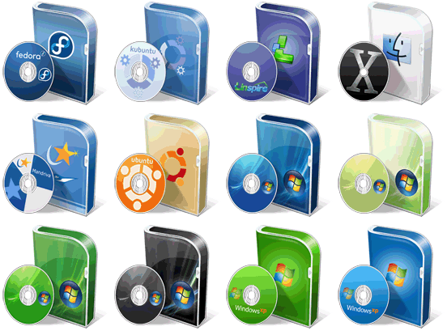

Slide 12
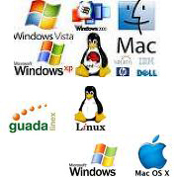
Existen muchos sistemas operativos capaces de gestionar una red dependiente de las arquitecturas de las máquinas que se utilicen. Los más comunes son : Novell, Lantastic, Windows 3.11 para trabajo en grupo, Unix,
Linux, Windows 95, Windows NT, OS/2... Cada sistema operativo ofrece una forma diferente de manejar la red y utiliza diferentes protocolos para la comunicación.

Slide 13
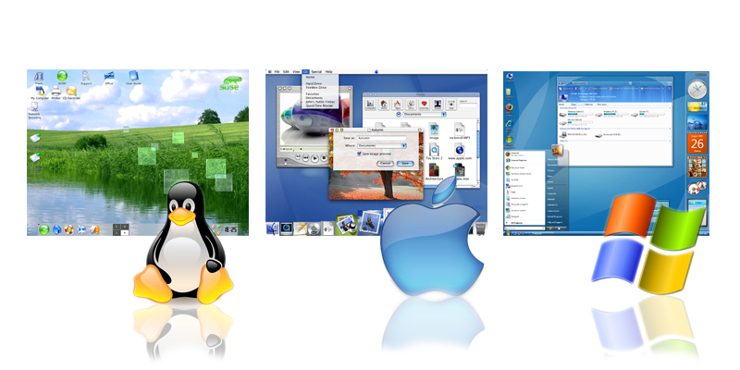

Slide 14
MS-DOS para Windows
Esta interfaz funcionaba como un extensión de MS-DOS (el cual es un sistema de una sola tarea) y ofrecía únicamente multitarea cooperativa, lo que significa que las aplicaciones de software son las responsables de ceder cooperativamente los recursos del sistema).El advenimiento de Windows para Trabajo en Grupo a principios de 1990 ofrecía características de conectividad nativa en Windows, que significaban la conectividad para una gran cantidad de usuarios. Como cliente de red, la combinación del DOS y Windows 3.x deja mucho que desear. Por alguna razón DOS/Windows carece de un potencial para multitarea robusto, y su uso de memoria no es eficiente. Sin embargo es una forma barata y fácil de accesar un red.

Slide 15
MacOS
El OS de Macintosh fue inventado por Apple en 1984. Es una interfaz sencilla, muy adecuada para los usuarios que no tienen conocimientos técnicos; esto , combinado con la reputación Macintosh de nunca preocupar al usuario respecto al hardware de su computadora (el software de los sistemas operativos Macintosh corre solamente en computadoras Macintosh), llevo a que los usuarios desarrollaran una devoción casi fanática por Apple.Como cliente de red, el MacOS usa el AppleTalk, que es un software (protocolo) que esta hecho para computadoras basadas en MacOS, el cual permite el acceso a recurso en red como lo son impresora y discos compartidos. Hasta el MacOS 8, había muy poca conectividad aparte de AppleTalk.

Slide 16
OS/2
Este es un sistema que desarrollo inicialmente IBM y Microsoft, el cual era compatible con Intel. El sistema operativo/2 u OS/2, como comúnmente se le llama, es un verdadero sistema de 32 bits con multitareas por preferencias, diseñado para ejecutarse en hardware compatible con Intel. El OS/2 es un sistema con orientación hacia el cliente, que soporta inicios de sesión múltiples de manera simultánea a recursos diferentes en computadoras remotas. ElOS/2 es un sistema operativo poderoso y competente que se encuentra disponible en versión de servidor, así como en versión de estación de trabajo.

Slide 17
Windows NT
A principios de la década de 1990 Microsoft se retira del modelo OS/2 para crear un sistema operativo para servidores y estaciones de trabajo de clase empresarial que no solamente se ejecutara en computadoras compatibles con Intel, el nombre de ese sistema operativo fue Windows NT.

Slide 18
NetWare de Novell
NetWare es un producto intenso y complejo. En contraste con otros sistemas operativos de red más nuevos como Windows NT, NetWare es difícil y contencioso. Tampoco es muy adecuado para ser un servidor de aplicaciones o servidor que corra aplicaciones de servicio de red como bases de datos y aplicaciones de fax, y su sistema de consola es una línea de comandos similar a DOS o Unix.

Slide 19
UNIX
UNIX como su homologo más joven Windows NT, es un sistema operativo multitareas por preferencias. A diferencia de cualquier otro sistema operativo, este se distribuye generalmente con su código fuente. La mayor parte de los fabricantes de sistemas operativos comerciales no proporcionan el código fuente porque creen que es propietario

Slide 20
LINUX
Linux es un sistema operativo parecido a UNIX, el cual corre en maquinas con un procesador Intel x86; así como otros procesadores compatibles con Intel, tales como AMD y Cyrix. También puede correr sobre procesadores Alpha y hasta computadoras Macintosh con procesadores PowerPC. Hay que tener claro que Linux es un sistema gratuito, y que a diferencia de varios dialectos comerciales de UNIX, tales como SCO, HP/UX, AIX y DEC OSF/1, puede ser adquirido sin consto alguno junto con su código fuente.

